Slide 1
Técnicas de programação
Busca binária

Slide 2
Abrindo ideias
Imagine a seguinte situação, estou pensando num número de 0 a 15, vocês não sabem qual é, digamos que seja 8, quando vocês testarem testarem um número direi se está certo, ou se é maior ou menor.
Que estratégias poderiam ser adotadas para encontrar o número?
5
3
10
8
9
0
1
2
15
11
4
13
6
12
14
7

Slide 3
Estratégias e complexidades
0 | 1 | 2 | 3 | 4 | 5 | 6 | 7 | 8 | 9 | 10 | 11 | 12 | 13 | 14 | 15
Ordenar e começar a procurar do menor valor e ir até o maior:
Tentar primeiro o primeiro e ir testando até chegar no último
No pior caso possível, onde o número procurado é o último fazemos 16 tentativas, ou seja os N elementos.
Na situação atual são 8 tentativas, a 9° era a verdadeira.
Mas se fossem 1000 números? Poderíamos acabar tendo que ver todos. Complexidade temporal linear (N).
Ordenar e começar a procurar do maior valor e ir até o menor:
Tentar primeiro o último e ir testando até chegar no primeiro
No pior caso possível, onde o número procurado é o primeiro da ordem fazemos 16 tentativas, ou seja os N elementos.
Na situação atual fora 7 tentativas, a 8° era verdadeira
Mas se fossem 1000 números? Poderíamos acabar tendo que ver todos. Complexidade temporal linear (N).

Slide 4
Estratégias e complexidades
Busca binária:
Ordenamos e escolhemos o valor do meio, de maneira a eliminar pelo menos metade das possibilidades toda vez, se for maior ou menor restringimos o intervalo e escolhemos o valor central novamente, até chegarmos no valor procurado.
0 | 1 | 2 | 3 | 4 | 5 | 6 | 7 | 8 | 9 | 10 | 11 | 12 | 13 | 14 | 15
Na situação atual foram 3 chutes, na 4° vez já se sabe qual é.
Na pior das hipóteses são log(N) na base 2 chutes, o seguinte é certeiro.
8 | 9 | 10 | 11 | 12 | 13 | 14 | 15
8 | 9 | 10
8

Slide 5
Estratégias e complexidades
Busca binária
Como N é 16, então na pior das hipóteses são 4 chutes (ex: caso fosse escolhido o 15).
0 | 1 | 2 | 3 | 4 | 5 | 6 | 7 | 8 | 9 | 10 | 11 | 12 | 13 | 14 | 15
8 | 9 | 10 | 11 | 12 | 13 | 14 | 15
No máximo 1+log(N) para acertar na pior hipótese.
No caso da escolha do 15 são 5 para acertar
12 | 13 | 14 | 15
14 | 15
15

Slide 6
Comparando e analisando abordagens
Considerando a pior das hipóteses para cada uma das alternativas apresentadas de busca, a busca binária se sai melhor que as demais, pois sua complexidade cresce mais lentamente, de maneira logarítmica, enquanto que as outras tinham complexidade linear (N). Tal complexidade logarítmica permite que uma tentativa extra possibilite buscar em uma variedade muito mais significativa de elementos.
Para utilizar a busca binária em um problema devemos perceber que ele apresenta monotonicidade, característica que nos permite eliminar parte do espaço de busca por perceber que a resposta não estará lá. No caso apresentado, a ordenação e a informação de que era maior ou menor tornava o problema monotonico. Caso não fosse monotônico teríamos que fazer uma busca linear mesmo.
Mostrar os gráficos daqui: https://pt.khanacademy.org/computing/computer-science/algorithms/binary-search/a/running-time-of-binary-search

Slide 7
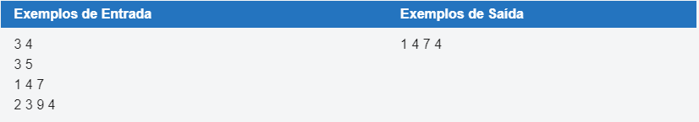
Problema Ogros
O problema contextualiza uma competição de força de ogros, onde cada ogro ganha uma pontuação (de 1 a 10^9) relativa a faixa de força em que se encontra. São N faixas (2<=N<=10^5), M ogros competem (1<=M<=10^4), devemos mostrar quantos pontos fez cada ogro.
N faixas M ogros
pontuação de cada ogro
regiões de fim de faixa e início de outra
pontuação de cada faixa de força
força de cada ogro

Slide 8
Problema Ogros
O problema trabalha com valores bem limitantes: pontuações que vão até 10^9, até 10^5 faixas e 10^4 ogros, se para cada ogro forem verificadas todas as N faixas, no pior caso possível, onde o ogro está na última faixa, dará TLE.
Existem diversas maneiras de resolver esse problema. Em algumas delas imaginamos a busca de maneira diferente, para que a passagem pelas faixas não ocorram 10^5 (pior hipótese) vezes para cada ogro (10^4). Uma dessas maneiras é realizando uma busca binária, visto que as faixas estão ordenadas. A ideia e implementação constam nos slides a seguir

Slide 9
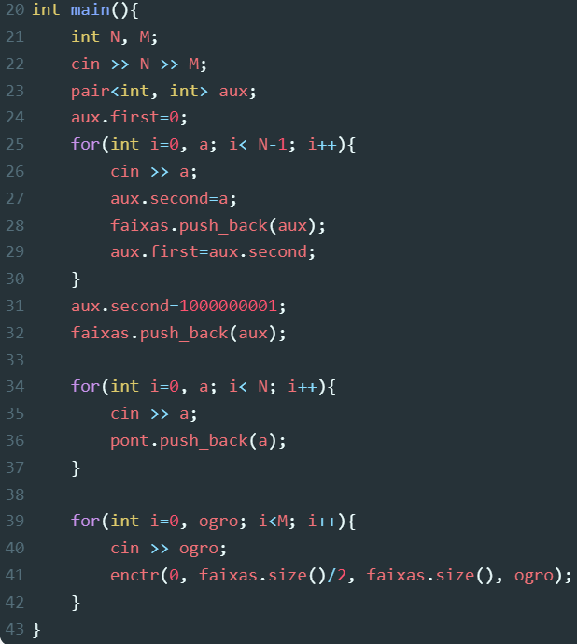
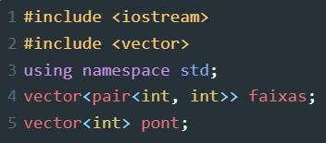
Problema Ogros

Slide 10
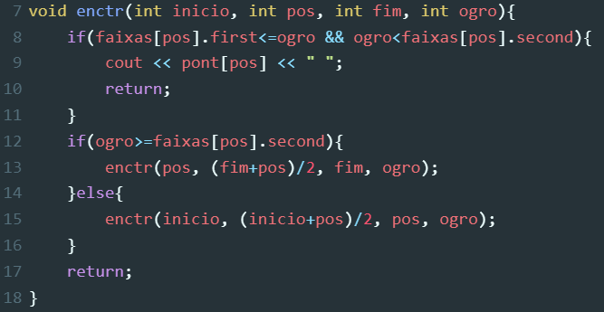
Problema Ogros

Slide 11
Problema Ogros
Considerações da resolução
Resolveu bem o problema.
Devemos reparar que na função de encontrar, que realiza a busca binária, ela realiza a média do fim e do início para verificar a posição, se o valor resultante for quebrado, será arredondado para baixo, dessa maneira, a posição fim nunca será verificada da maneira como foi implementada. Mas, para contornar isso, é passado o tamanho do vector, que é o elemento final+1, pois começa a contar do 0, e quando ocorre a atualização do Fim pela posição, a posição já foi verificada, então o problema é resolvido corretamente.
Sua complexidade foi : T: O(N + MlogN) S: O(N)
A resolução apresentada só foi possível ao perceber a monotonicidade da busca nas faixas, que nos permitiu usar a busca binária e diminuir a complexidade da busca.

